Slide 1


OOP大作业
计算器
为软院同学打造的计算工具
22373340 詹佳博
21101048 尹 李
22371024 何梦玺
21101047 王海峰
2023.12.11
Notes:
11111

Slide 2
CONTENTS
1
选题背景
2
分工与技术
3
项目架构与功能

Slide 3
1 选题背景
项目选题
软院同学专用计算工具
选题背景
软院大二同学有许多需要计算的场景，如基物实验、计组、概率统计等
同学们课业压力较大，需要一种计算工具帮助他们快速计算
并有一定的休闲娱乐功能，缓解同学们的压力

Slide 4
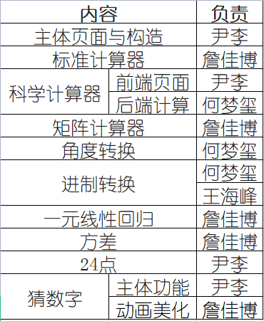
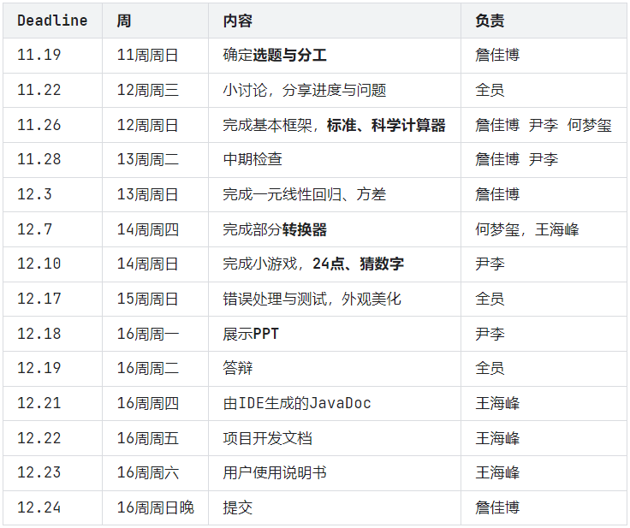
2 分工与技术
小组分工
如右图所示
项目技术选型
JAVA
SWING

Slide 5
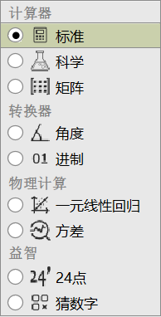
3 项目架构与功能
项目整体架构
Home JFrame
各子页面 JPanel
项目特色
在游戏中运用线程技术(Timer)来实现动态的游戏显示，让观感更强
在矩阵运算中，使用拉普拉斯变换，克莱姆法则等，运用递归实现
在一元线性回归画图中，坐标随着数据的变化而变化，保证绘画出的直线和数据点能清晰明了的展现给使用者

Slide 6
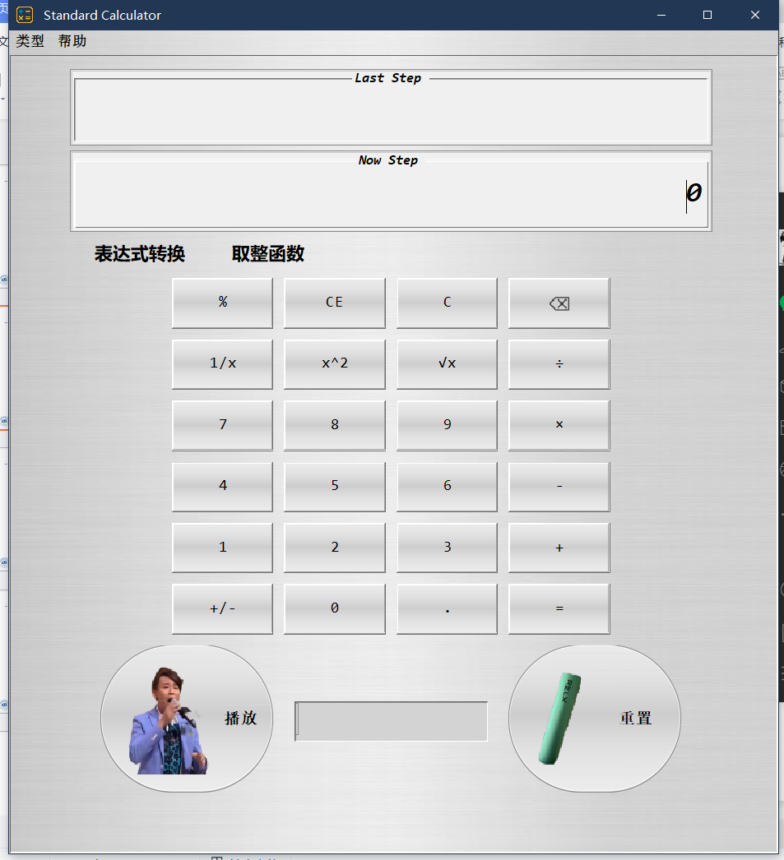
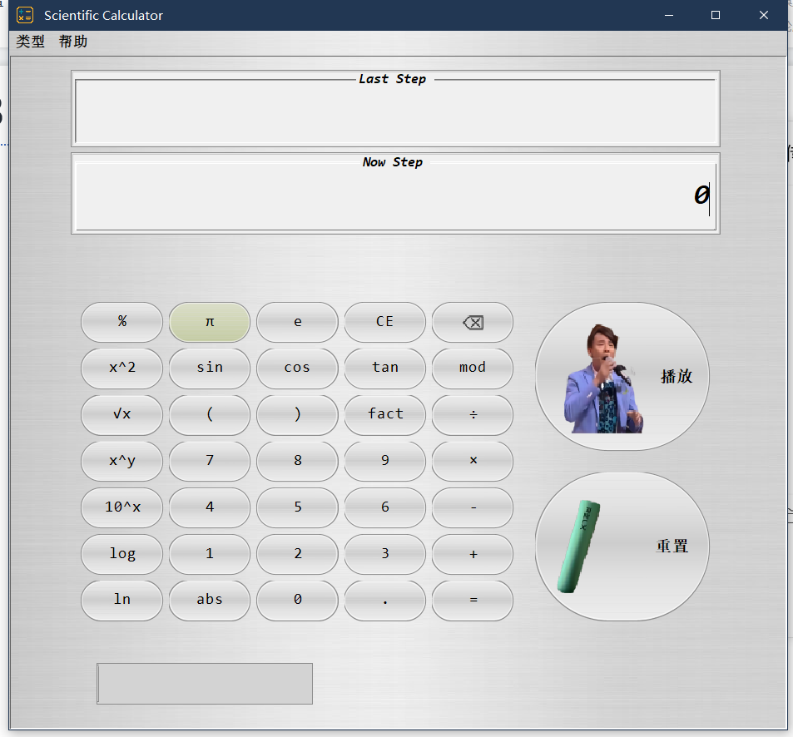
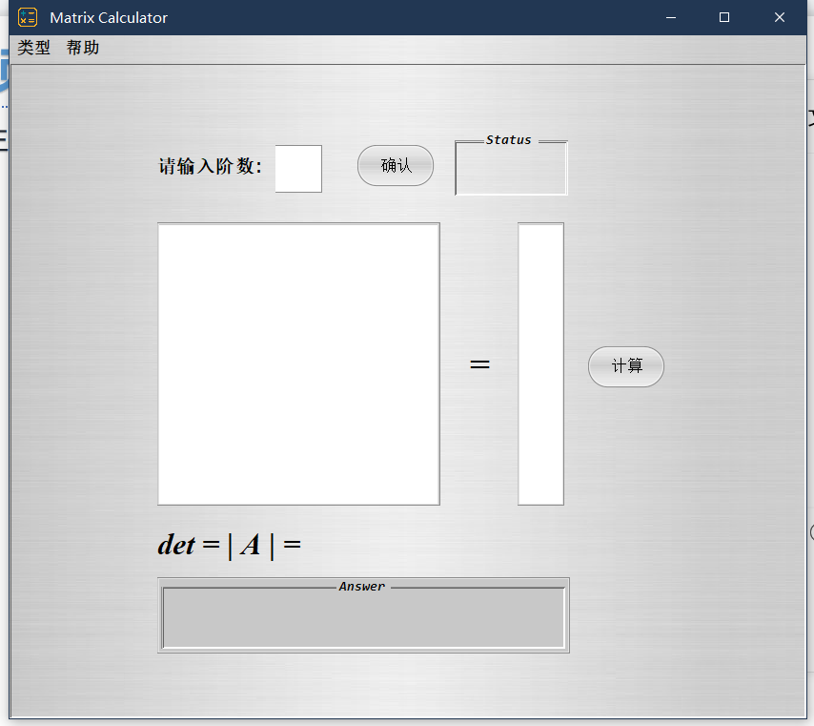
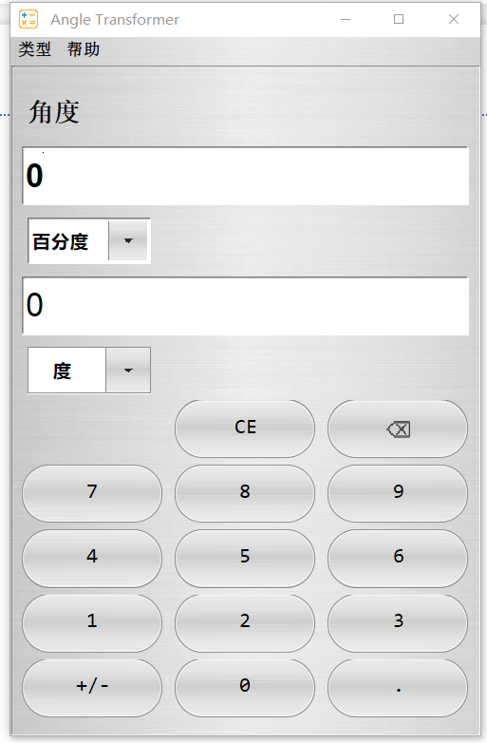
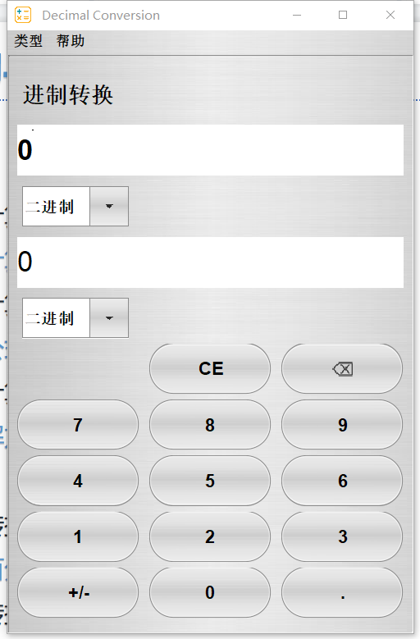
3 项目架构与功能
主要功能
计算器
标准计算器
简单计算
科学计算器
复杂公式计算
矩阵计算器
矩阵解方程
转换器
角度转换
弧度百分度
进制转换
二、八、十、十六进制

Slide 7
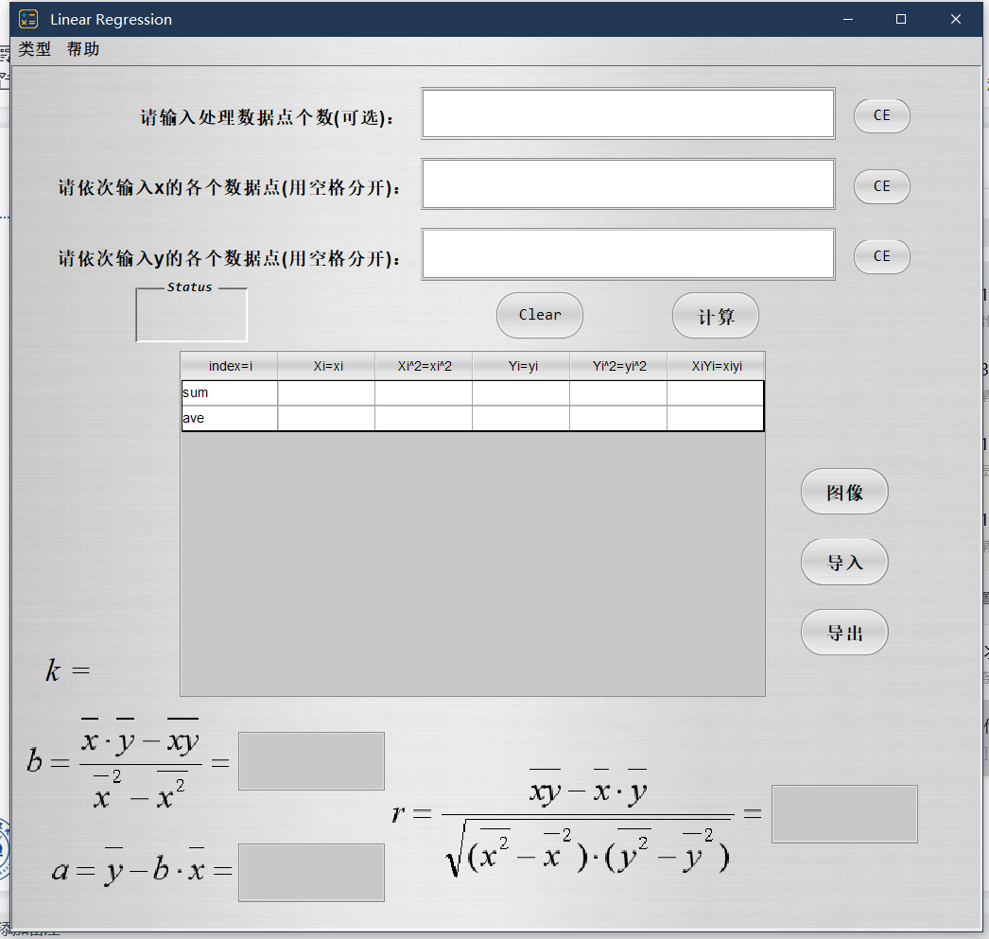
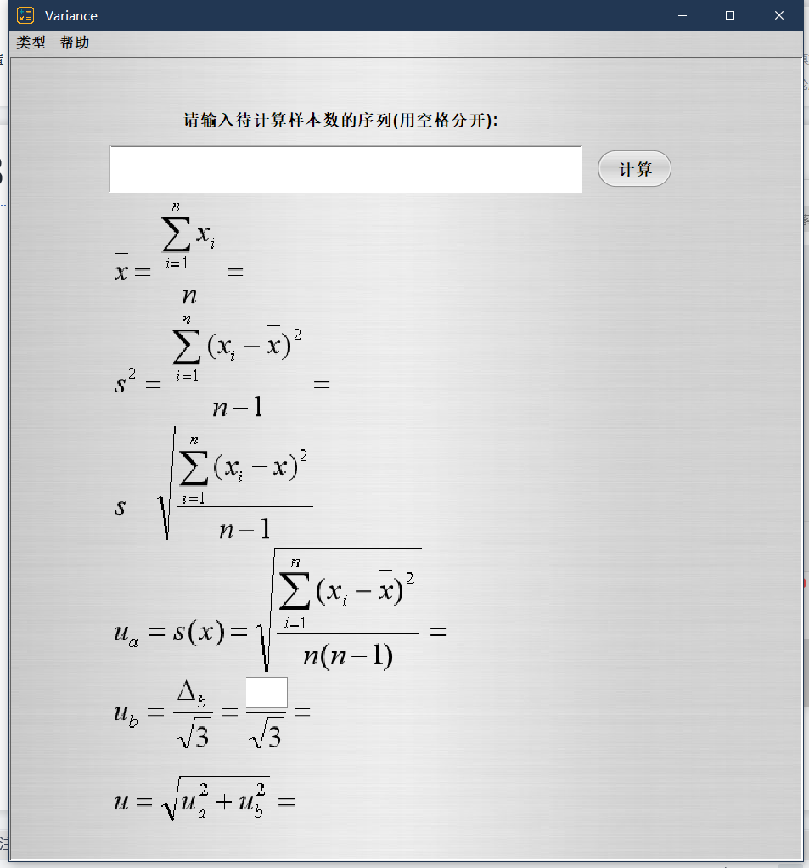
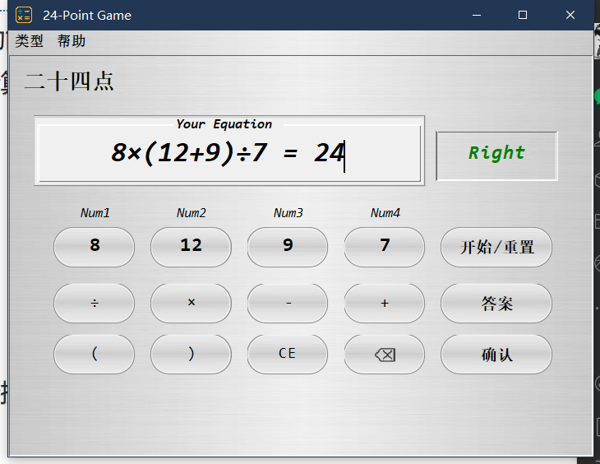
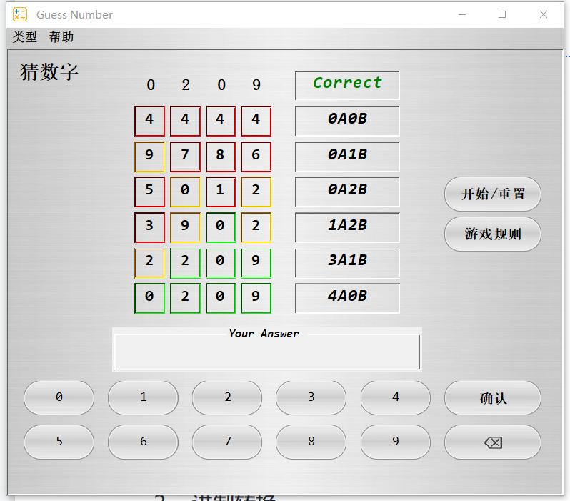
3 项目架构与功能
主要功能
物理计算
一元线性回归
回归分析数据处理
方差
计算方差及不确定度
益智休闲
24点
给定数字计算出24
猜数字
据提示猜数字和位置

Slide 8
3 项目架构与功能
特色功能
物理计算
导入文件导出文件
基物实验式线性回归
可画图截图
益智
结合休闲与计算器特性

Slide 9
3 项目架构与功能
益智
结合休闲与计算器特性

Slide 10
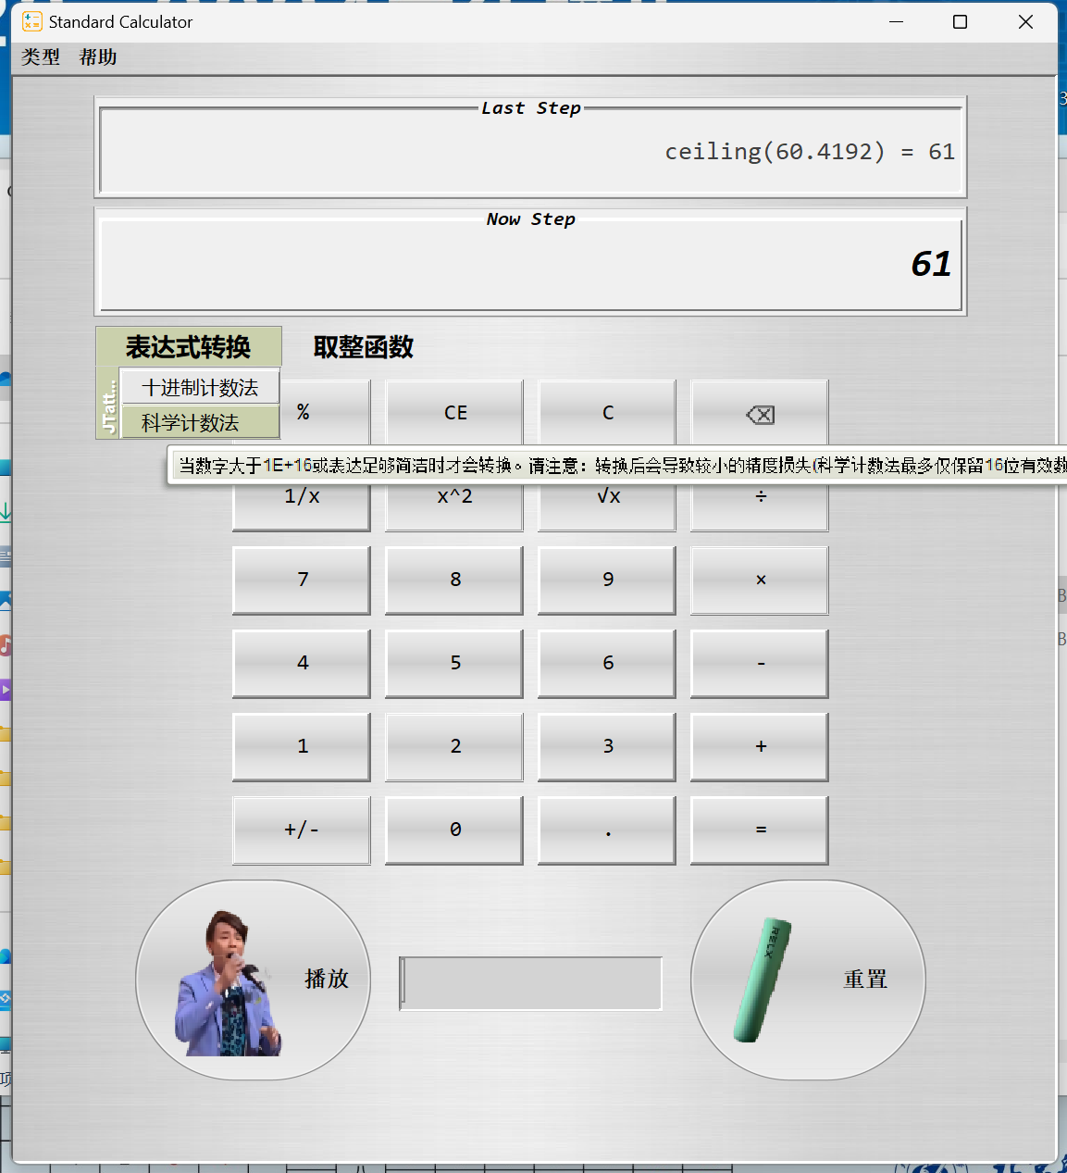
3 项目架构与功能
标准计算器
支持连续以上一次结果进行计算
支持超大数高精度
支持超大数科学计数法

Slide 11
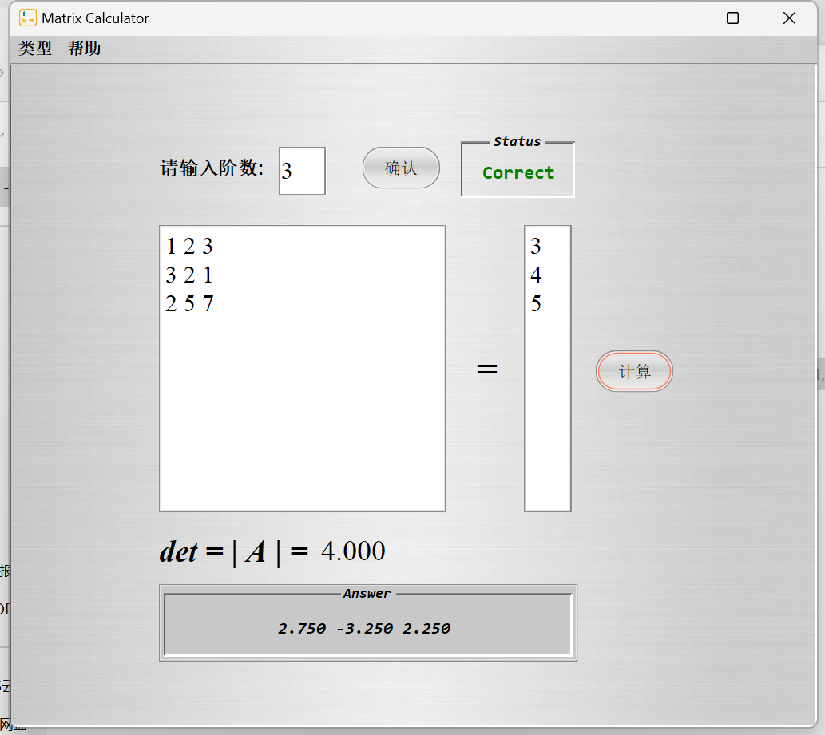
3 项目架构与功能
矩阵计算器
支持n阶线性解方程
用递归实现，时间复杂度稍高
支持无穷解以及无解报错

Slide 12
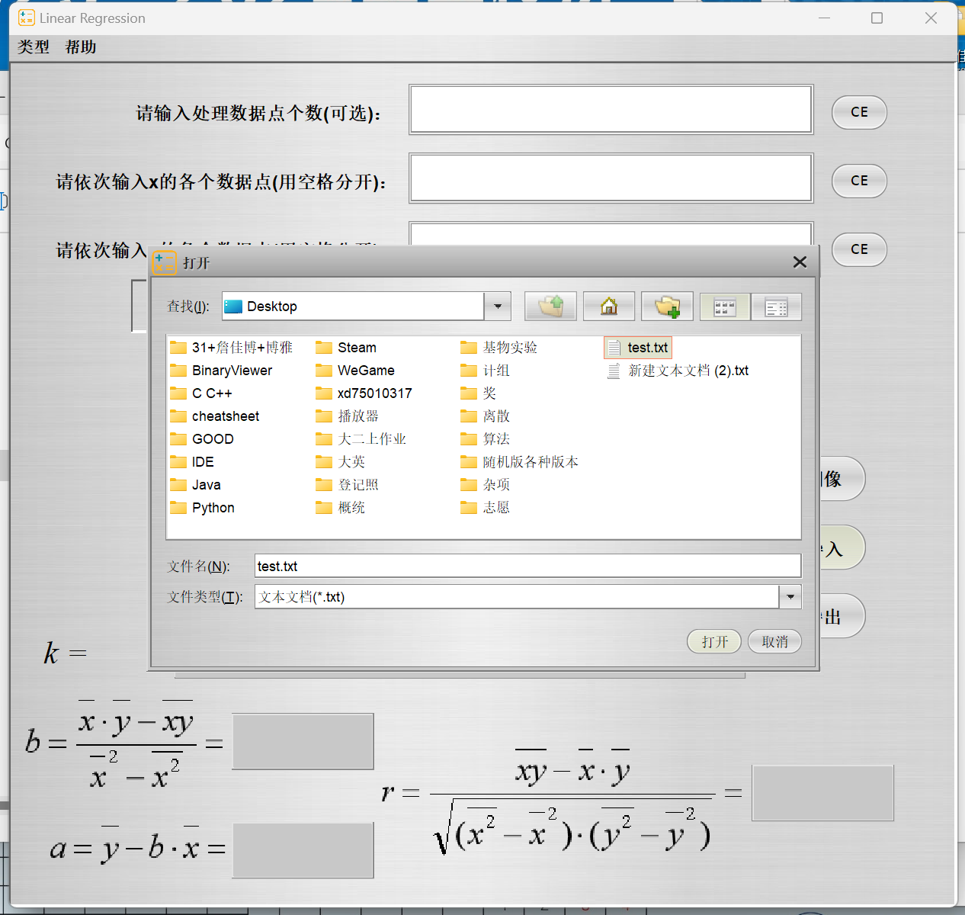
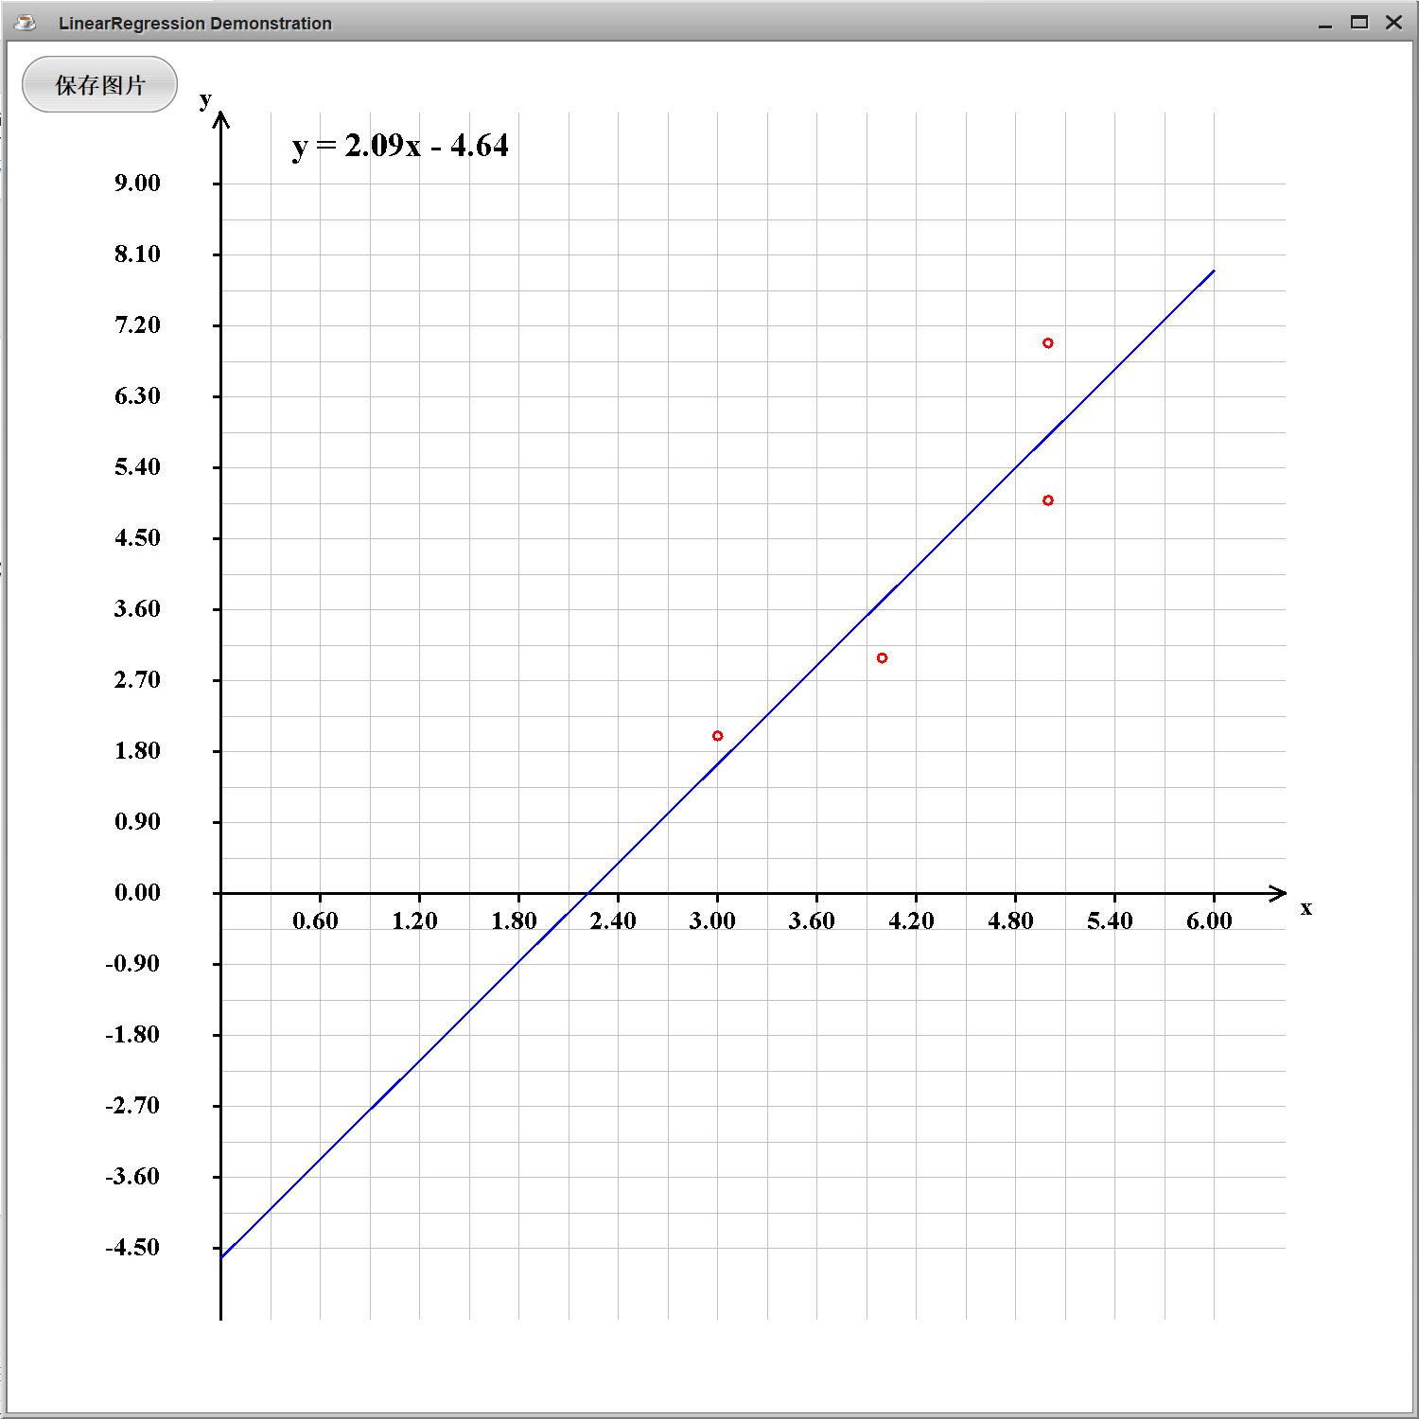
3 项目架构与功能
一元线性回归
支持打开文件，导出文件
支持一元回归画图，自适应面板
支持各种输入的异常报错

Slide 13
THANKS

